Slide 1
Усиление конструкций
Выполнила Быкова Л. 11-ПО-1

Slide 2
Рассматриваемый вопрос
Усиление фундаментов:
Схема уширения фундаментов колонн;
Схемы реконструкции и усиления ленточных фундаментов;
Схема усиления фундамента буроинъекционными сваями.

Slide 3
Причины:
Со временем получают физический износ – воздействие природных и техногенных факторов;
Возникновение трещин;
Деформация оснований сооружений – осадки, просадки, провалы;
Надстройка зданий, которая увеличивает нагрузки на фундамент;
Механическая суффозия грунта - вынос мелких минеральных частиц породы фильтрующейся через неё водой;
Размыв грунта при прорыве водопровода или труб горячего водоснабжения;
Воздействие вибрации на основания и конструкции.

Slide 4
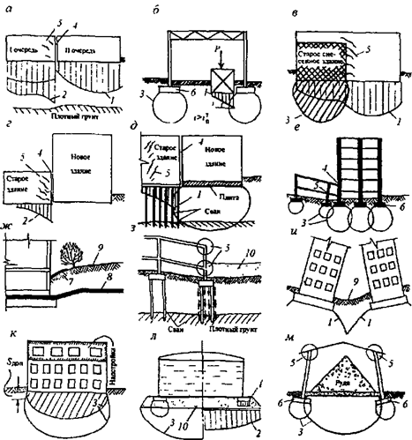
Типичные ситуации, приводящие к опасному развитию деформаций оснований зданий и сооружений- а — строительство зданий в несколько очередей; б — фундаменты под новое массивное оборудование; в — строительство новых домов на месте снесенных, г — строительство новых зданий возле существующих; д — то же, но существующее здание на сваях; е — легкие пристройки массивных зданий: ж — образование осадочной воронки вокруг зданий, деформации от-мосток, дорог, коммуникаций, з — планировка подсыпкой участков возле ранее построенных зданий; и — встречный крен близко расположенных зданий; к — дополнительная осадка при надстройке; i — осадка основания металлического резервуара; м — осадка склада сыпучих материалов; 1 — эпюры осадок; 2 — эпюры дополнительных осадок; 3 — граница зоны уплотнения грунтов, 4 — осадочный шов; 5 -места возникновения повреждений конструкций: б — фундаменты; 7 — отмостка: 8- трубопровод; 9 — поверхность осадочной воронки; 10 — грунт подсыпки

Slide 5
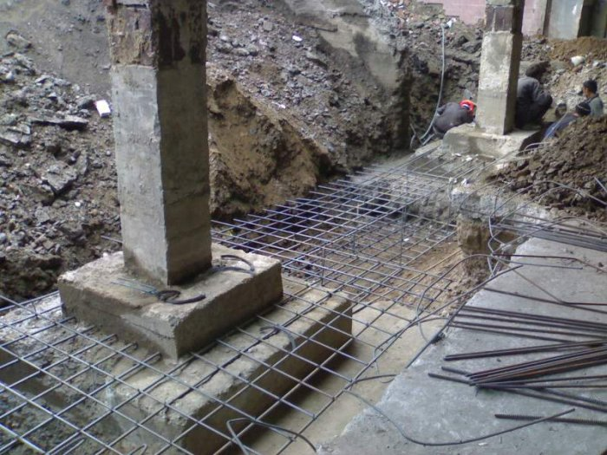
Мероприятия по усилению фундаментов:
Уширение фундаментов;
Передача нагрузки от фундаментов на сваи;
Увеличение несущей способности оснований фундаментов.

Slide 6
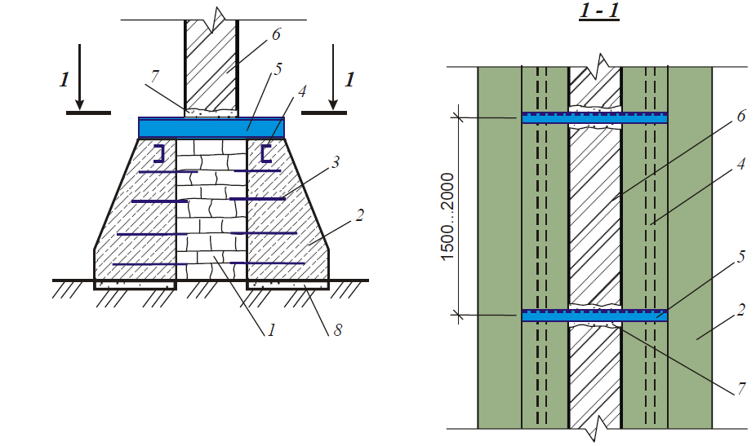
Уширение фундаментов:
разбирают отмостку (при необходимости) и пол первого этажа;
устраивают водосборные колодцы, ограждения;
в пределах захватки (длина 1,5...2 м) отрывают траншею с одной или обеих сторон фундамента;
очищают боковые поверхности фундамента;
устраивают основание под банкет из щебня толщиной 50... 100 мм путем втрамбовывания его в грунт;
в теле фундамента просверливают отверстия (в шахматном порядке через 0,25...0,35 м по высоте 1,2... 1,5 м по длине фундамента) и забивают в них анкерные стержни диаметром 16 мм;
устанавливают опалубку и бетонируют банкет до отметки низа распределительных балок;
после набора бетоном требуемой прочности (не менее 70% проектной) устраивают в стене "окна" и устанавливают в них опорные балки;
монтируют распределительные балки и сваривают их с опорными балками;
производят добетонирование банкета на высоту распределительных балок и заделку зазоров в "окнах"' для опорных балок.
Усиление фундаментов монолитными бетонными банкетами:
1 - фундамент; 2 - монолитный бетонный банкет; 3 - анкера; 4 - распределительная балка; 5 - опорная балка;
6 - стена; 7 - зачеканка цементно-песчаным раствором; 8 - основание

Slide 7
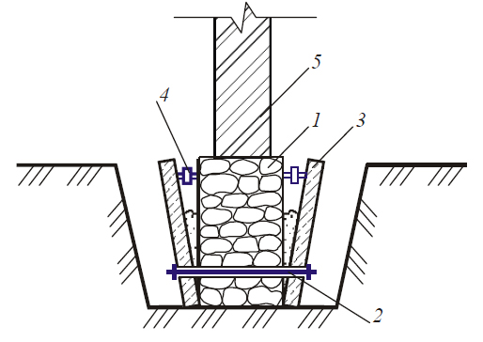
отрывают с обеих сторон фундамента траншею по захваткам длиной 1,5...2,0 м;
в теле фундамента сверлят сквозные отверстия;
монтируют железобетонные отливы;
устанавливают стальные тяжи;
с помощью домкратов или клиньев выполняют разжатие отливов в их верхней части;
укладывают бетонную смесь в зазор между существующим фундаментом и железобетонными отливами. В результате разжатия отливов они поворачиваются внизу во-круг своей нижней оси и дополнительно обжимают грунт основания.
К недостаткам этого способа следует отнести значительный объем земляных работ и большие затраты ручного труда.
Увеличение площади опирания фундаментов с помощью железобетонных отливов:
1 - фундамент; 2 - стальной стяж; 3 - железобетонный отлив; 4 - домкрат; 5 - стена

Slide 8
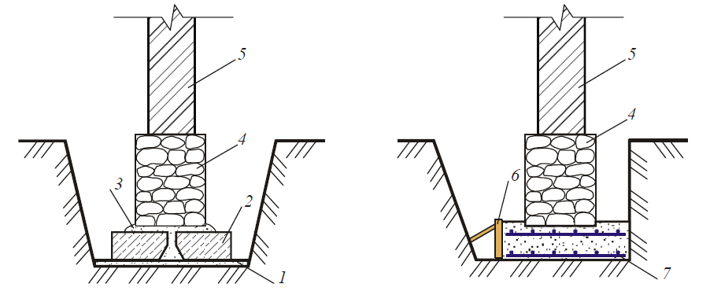
При уширении подошвы фундамента путем подводки монолитных или сборных железобетонных плит из-под него в пределах захватки длиной 1,5...2 м удаляют грунт.
Железобетонные плиты монтируют на подготовленное выровненное основание. Зазор между поверхностью плит и подошвой фундамента зачеканивают жестким цементно-песчаным раствором марки 100.
Процесс устройства монолитной железобетонной подушки менее трудоемок. Для этого на подготовленное основание укладывают арматурные сетки, устанавливают опалубку и укладывают бетонную смесь. Уплотнение бетонной смеси выполняют вибрированием.
Уширение подошвы фундамента:
а - подводка железобетонных плит; б - устройство монолитной железобетонной подушки;
1 - уплотненная грунтовая подготовка; 2 - железобетонные плиты; 3 - цемнтно-песчаный раствор; 4 - фундамент;
5 - стена; 6 - опалубка; 7 - арматурная сетка

Slide 9
Передача нагрузки от фундаментов на сваи
Пневмо-
набивные
Буроинъек-
ционные
После нагружения обсадной трубы в верхней части ее прикрепляют шлюзовой аппарат, который включают в сеть воздухопровода. Откачивают остатки воды и приступают к бетонированию сваи пластичной бетонной смесью с осадкой конуса 12—16 см через шлюзовой аппарат давлением 0,15— 0,3 МПа (1,5—3,0 атм)

Slide 10
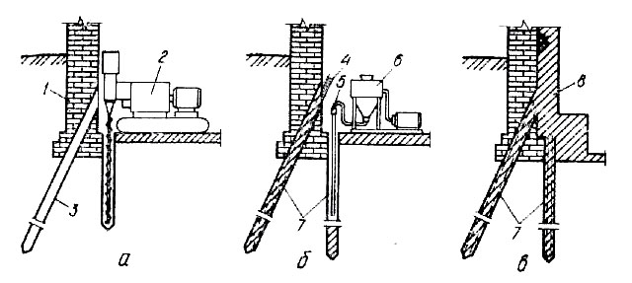
а – бурение скважины; б – установка арматуры и инъецирование мелкозернистой бетонной смесью; в – устройство ж/б ростверка; 1- стена здания; 2 – буровой станок;
3 – скважина; 4 – арматурный выпуск для соединения сваи с ростверком;
5 – инъектор; 6 – пневматическая инъекционная установка; 7 – буроинъекционные сваи; 8 – ж/б ростверк.
При устройстве таких свай пластичную мелкозернистую бетонную смесь инъецируют под давлением в скважину с предварительно установленной арматурой. После заполнения скважины бетонной смесью устье ее тампонируют и опрессовывают, создавая избыточное давление сжатым воздухом или растворонасосом. Скважины для свай бурят станками вращательного бурения СБА-500, которые работают без вибрации и ударов, в том числе могут бурить через тело существующих фундаментов, полы и стены подвалов.

Slide 11
Увеличение несущей способности оснований фундаментов
одно- и двухрастворная
силикатизация
термическое
закрепление
электоросиликатизация
газосиликатизация
в грунт нагнетаются специальные растворы
силиката натрия (жидкого стекла),
после реакции которых грунт приобретает
прочность и водостойкость

Slide 12
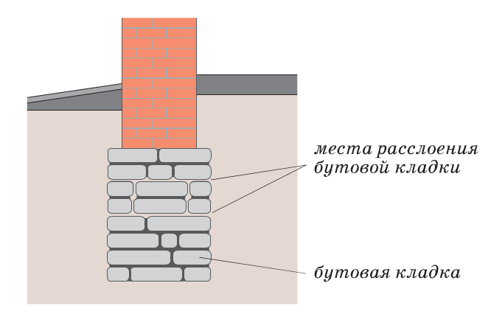
Примеры дефектов
Расслоение кладки фундамента
Отсутствие перевязки каменной кладки.
Потеря прочности раствора кладки (длительная эксплуатация, систематическое замачивание, воздействие агрессивной среды).
Перегрузка фундамента (надстройка здания, замена несущих конструкций и др)

Slide 13
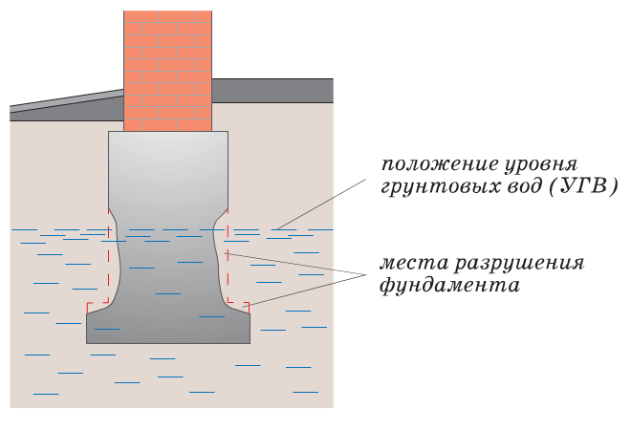
Разрушение боковых поверхностей фундамента
Воздействие агрессивной среды на фундамент (утечка в основание производственных химических растворов, поднятие УГВ).
Отсутствие защитных гидроизоляционных покрытий у фундамента

Slide 14
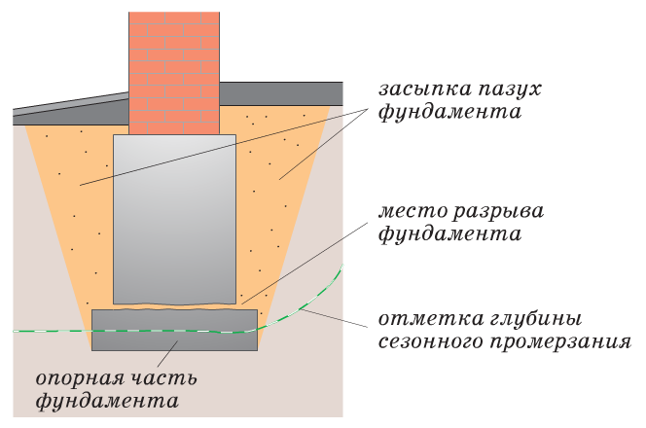
Разрыв фундамента по высоте
Морозное пучение при неправильном устройстве фундамента (использование для засыпки пазух смерзающегося грунта, подтопление при поднятии УГВ, замачивание)

Slide 15
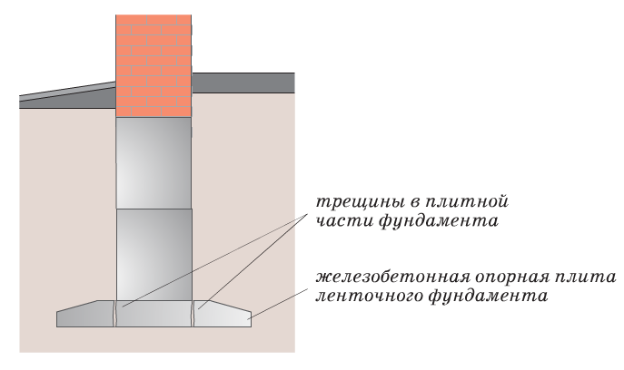
Трещины в плитной части фундамента
Перегрузка фундамента (надстройка здания, замена несущих строительных конструкций или технологического оборудования).
Недостаточная площадь сечения рабочей арматуры

Slide 16
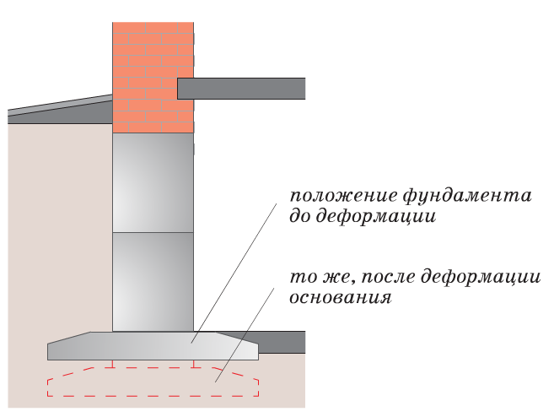
Недопустимые деформации основания фундамента
Недостаточная опорная площадь подошвы фундамента.
Аварийное замачивание грунтов основания.
Дополнительное нагружение надфундаментных конструкций.
Наличие в основании сильно-сжимаемых грунтов

Slide 17
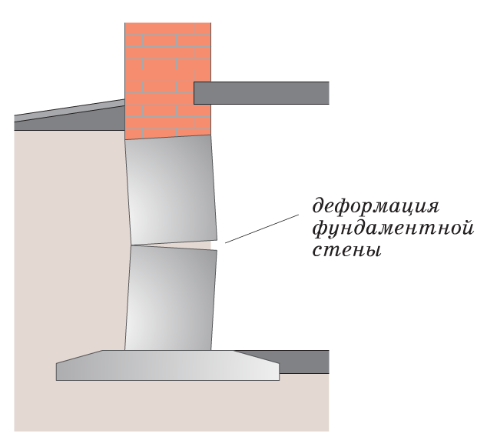
Деформация фундаментной стены здания
Потеря прочности фундаментной стены.
Дополнительная загрузка поверхности основания в непосредственной близости от здания.
Морозное пучение грунта при неправильной эксплуатации подвального помещения здания

Slide 18
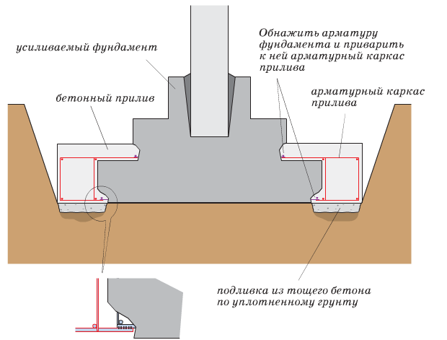
Усиление столбчатых фундаментов
увеличением опорной площади

Slide 19

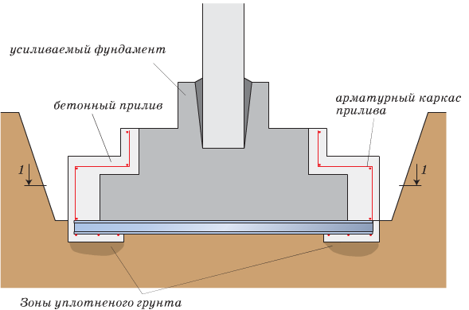
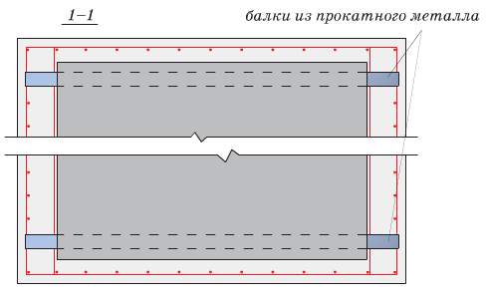
Железобетонного столбчатого фундамента

Slide 20
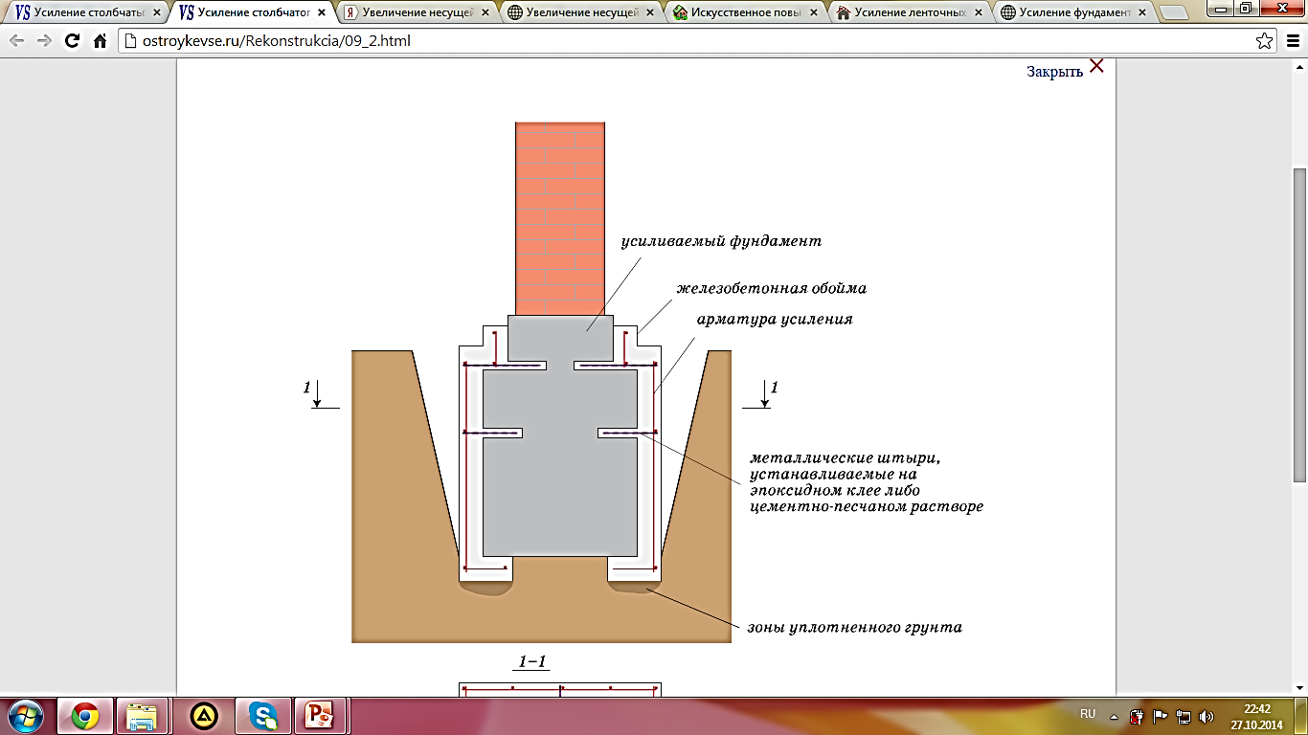
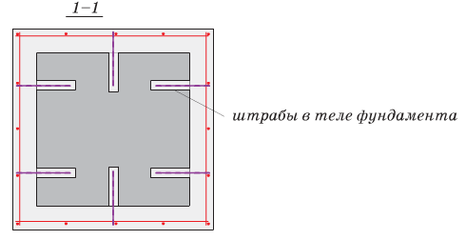
Бетонного столбчатого фундамента

Slide 21
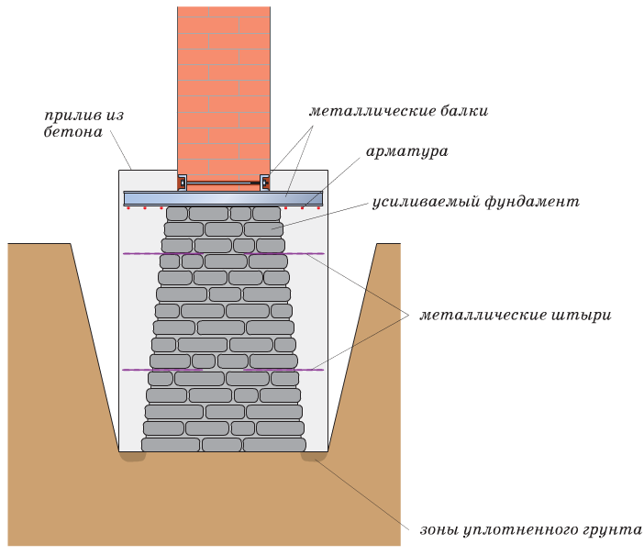
Бутового столбчатого фундамента

Slide 22
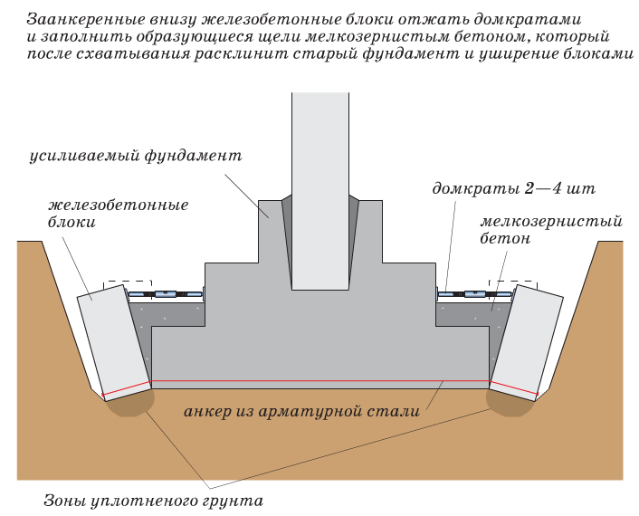
С предварительным обжатием грунта

Slide 23
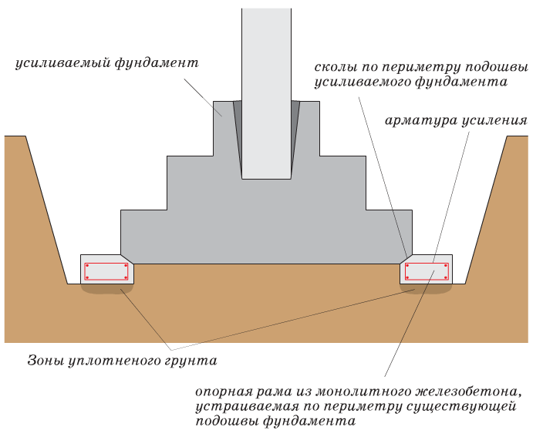
Устройством железобетонной рамы

Slide 24
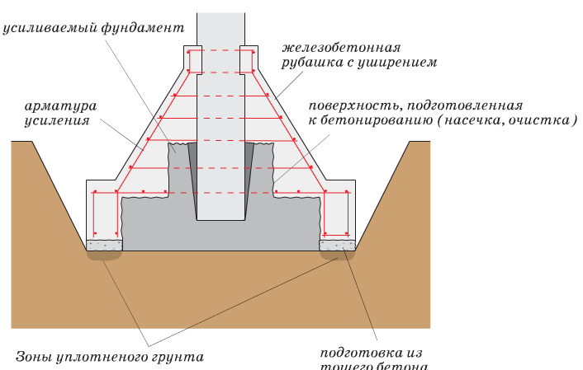
Устройство железобетонной рубашки с уширением подошвы

Slide 25
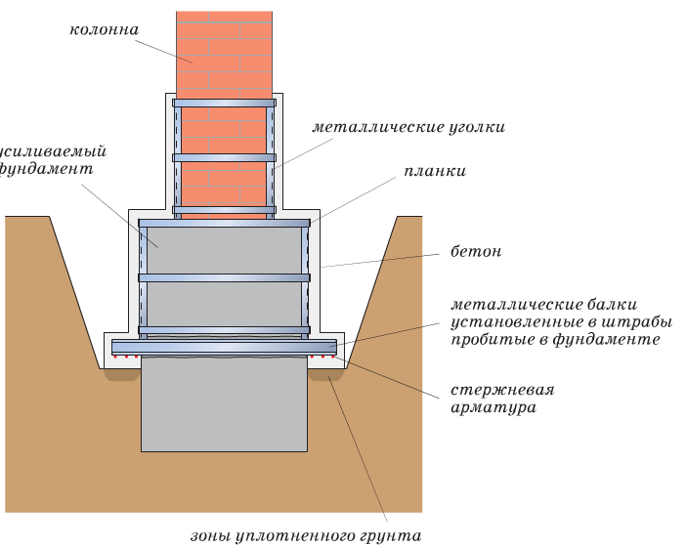
Устройство металлической обоймы с уширением опорной площади фундамента

Slide 26
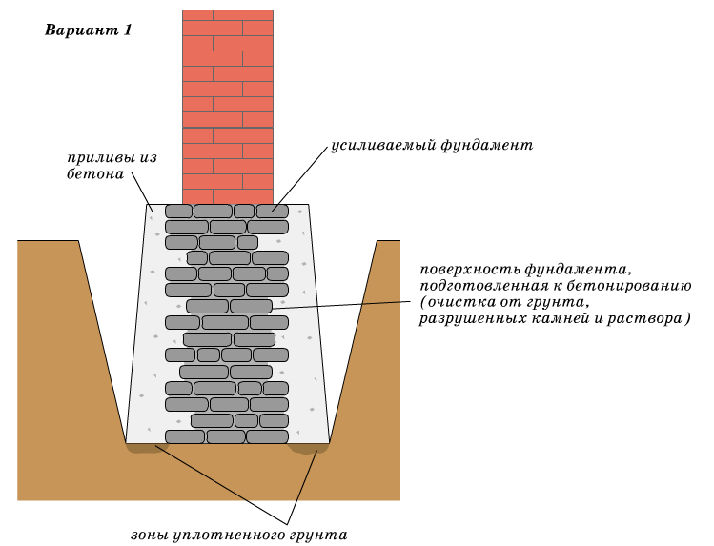
Усиление бутовых и кирпичных ленточных фундаментов увеличением опорной площади
Устройство приливов из бетона

Slide 27
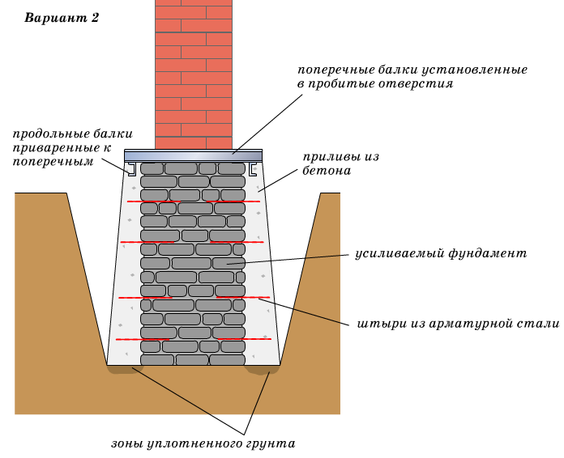

Slide 28
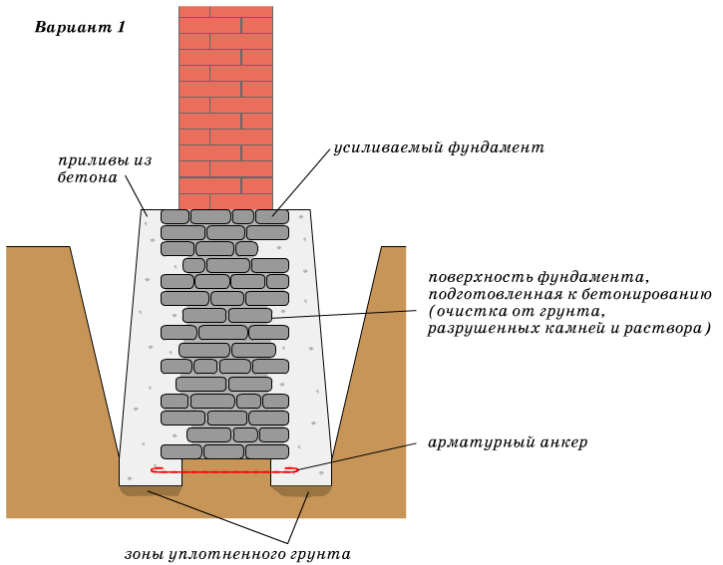
Устройство приливов из бетона при одновременном заглублении фундамента

Slide 29
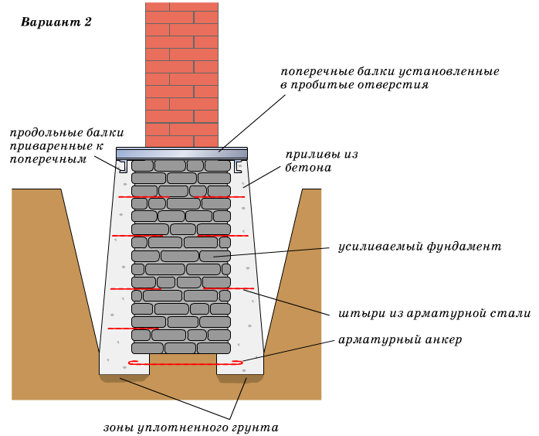

Slide 30
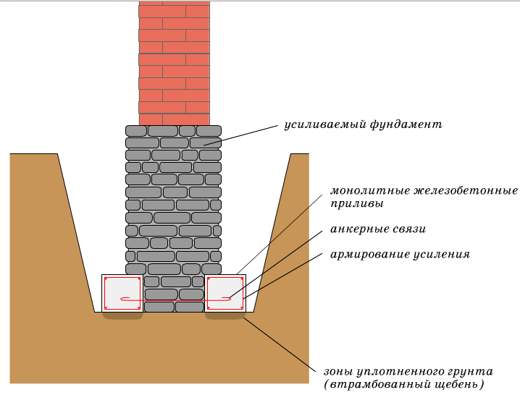
Устройство железобетонных приливов

Slide 31
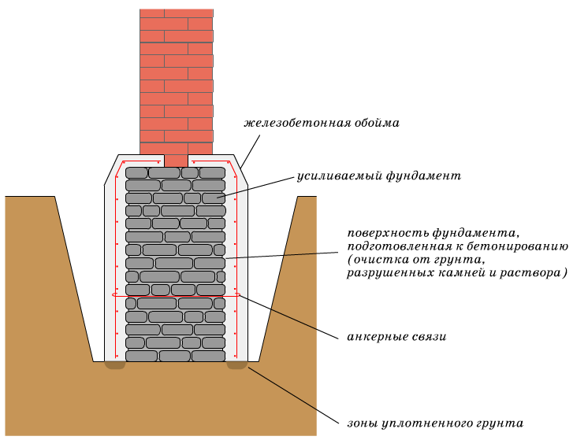
Устройство и закрепление бутовой кладки железобетонной обоймой

Slide 32
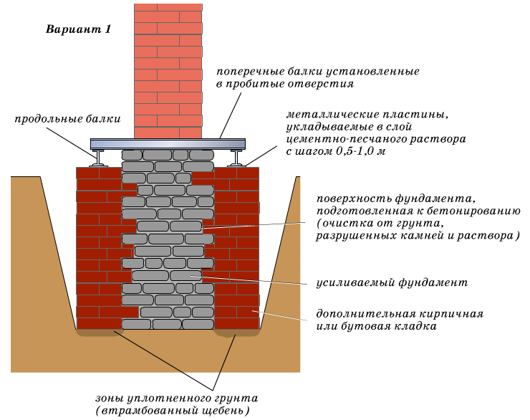
Устройство дополнительной кирпичной или бутовой кладки

Slide 33
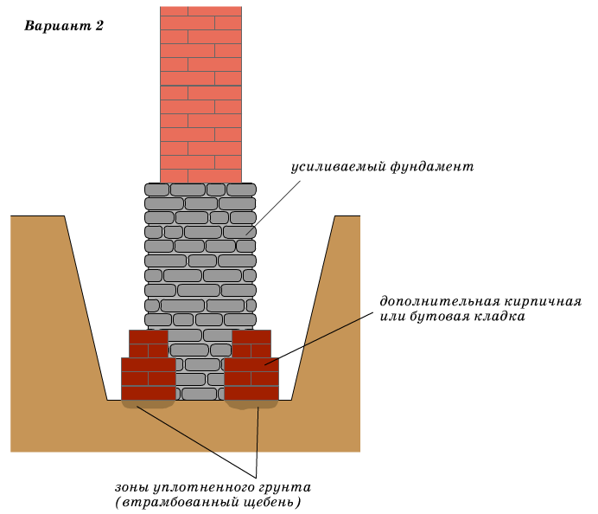

Slide 34
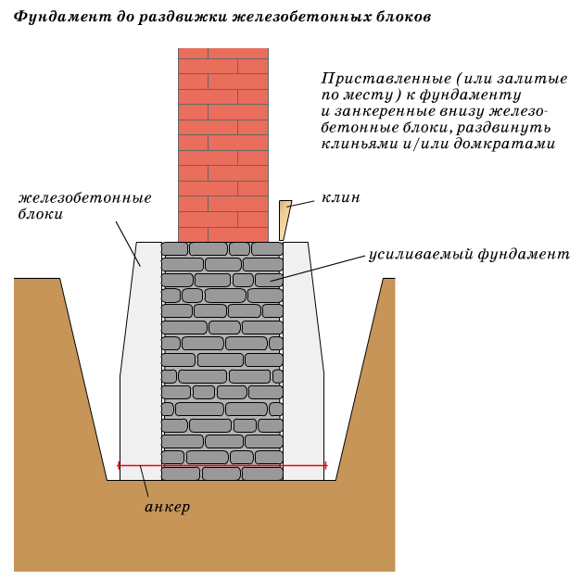
Установка железобетонных элементов с обжатием ими грунта основания

Slide 35
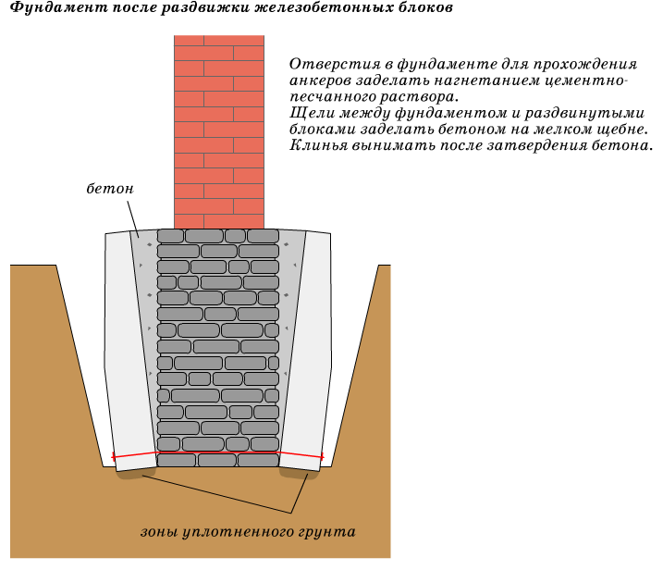

Slide 36
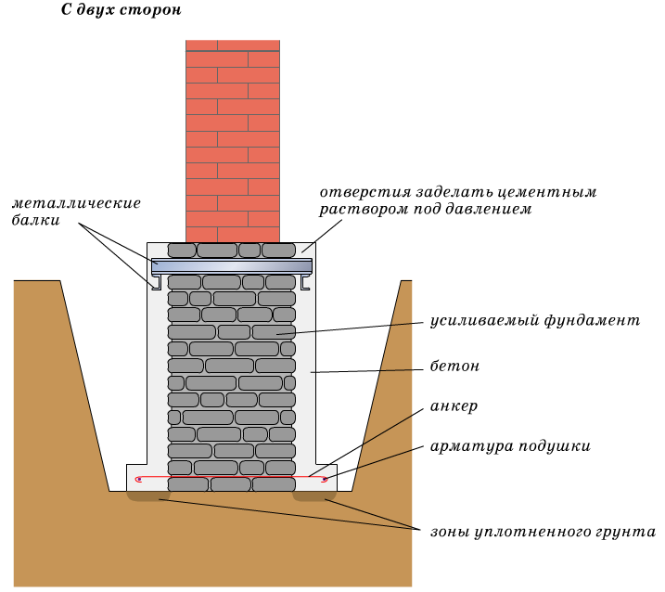
Устройство подушки из бетона (с двух и одной стороны)

Slide 37
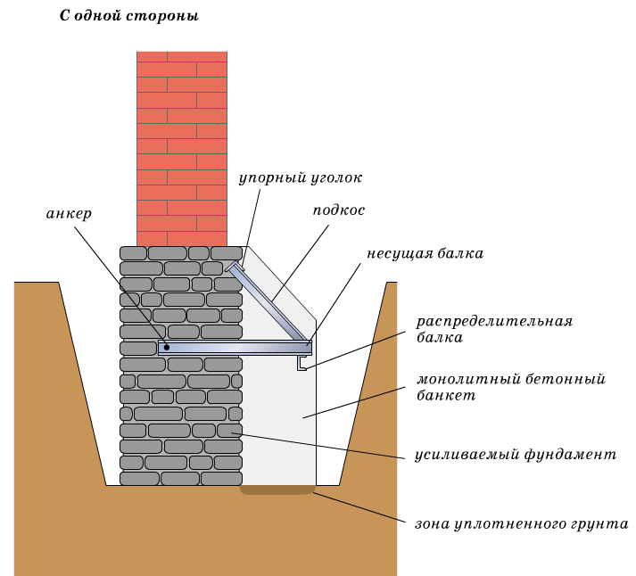

Slide 38
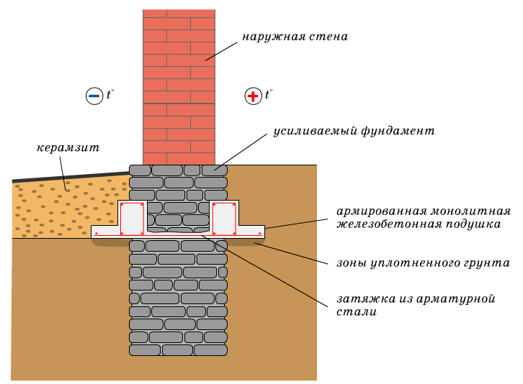
Устройство железобетонной подушки в зоне непромерзающего грунта

Slide 39
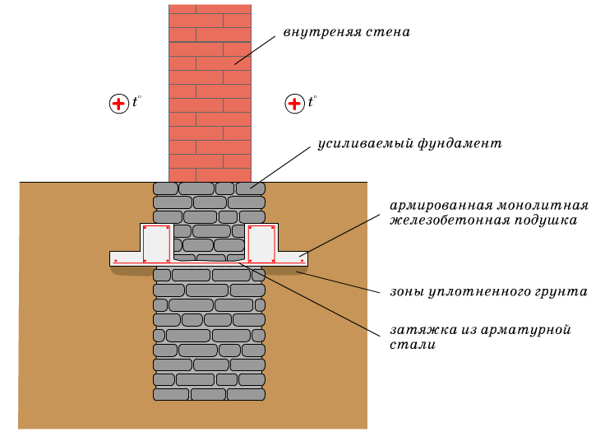

Slide 40
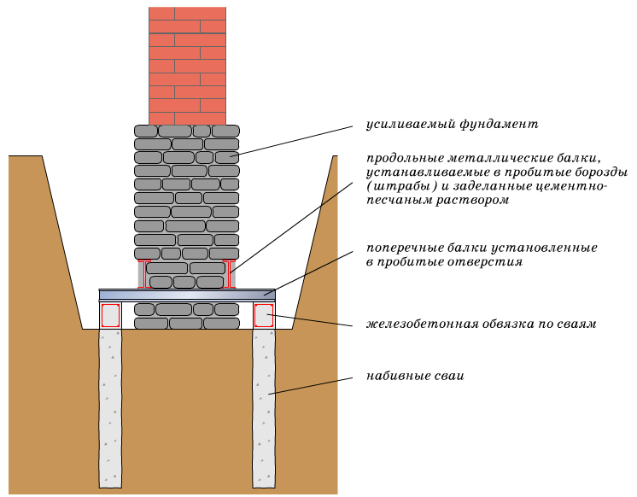
Усиление ленточных фундаментов передачей нагрузки на сваи
На набивные сваи

Slide 41
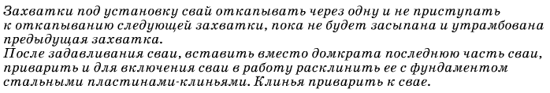
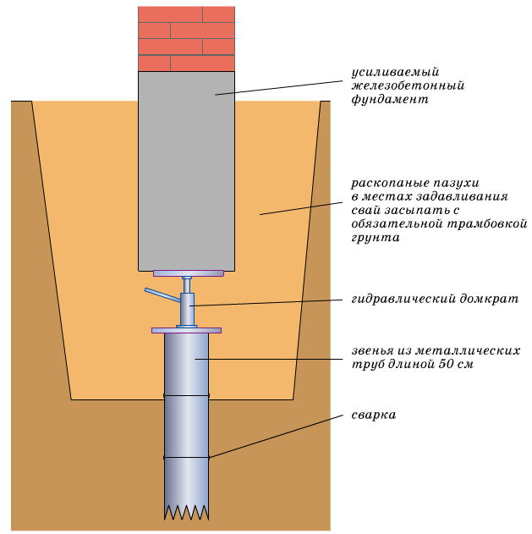
На сваи из металлических труб

Slide 42
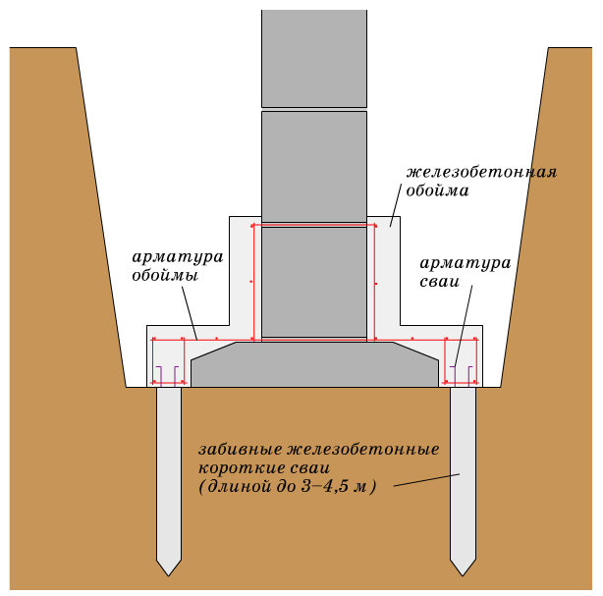
На короткие забивные сваи

Slide 43
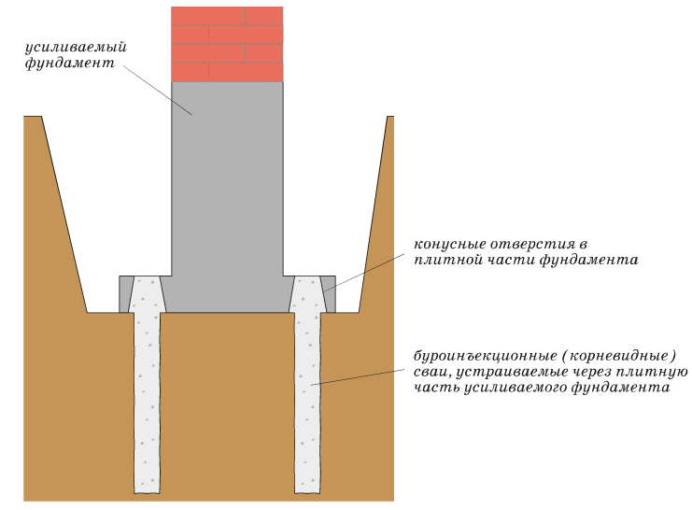
На буроинъекционные сваи

Slide 44
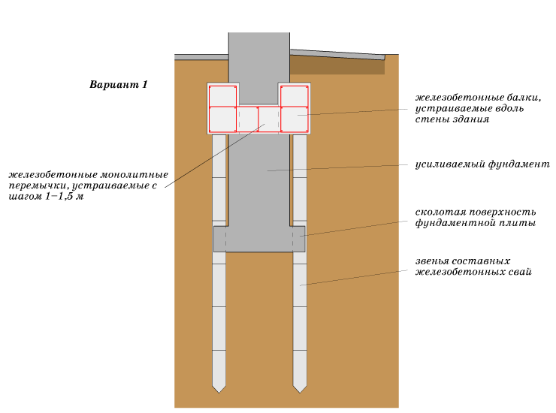

Slide 45
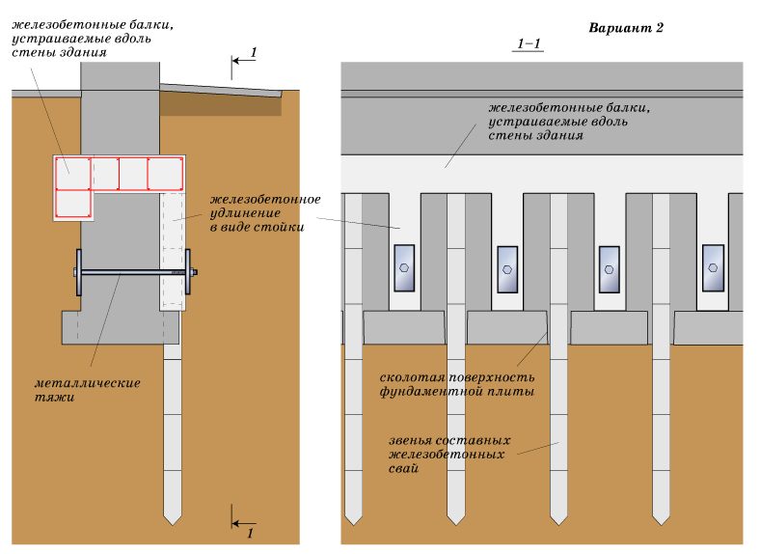

Slide 46
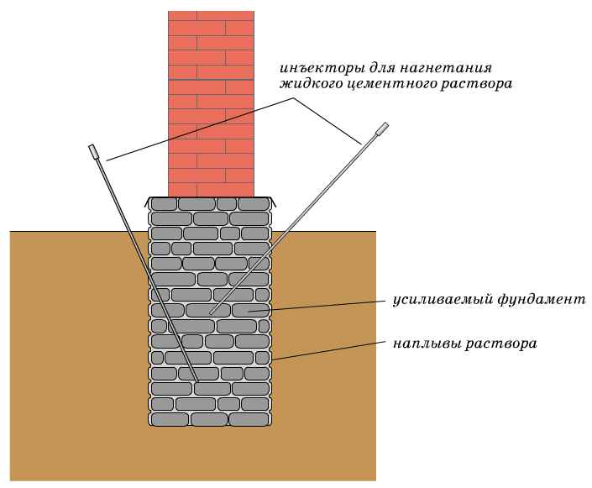
Усиление ленточных фундаментов инъекцированием и устройством защитных стенок
Закрепление бутовой кладки фундамента цементацией

Slide 47
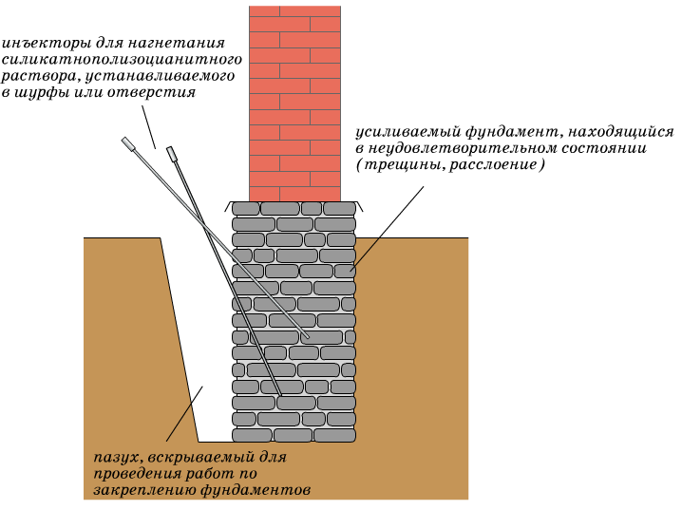
Закрепление бутовой кладки силикатнополизоцианитным раствором

Slide 48
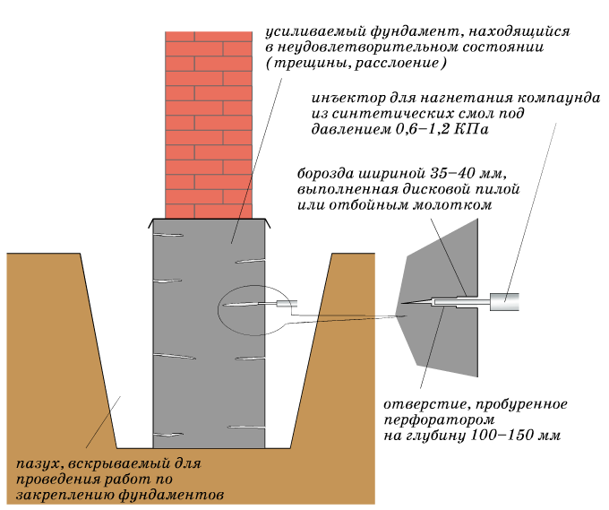
Закрепление бетонных (железобетонных) фундаментов имеющих трещины, синтетическими смолами

Slide 49
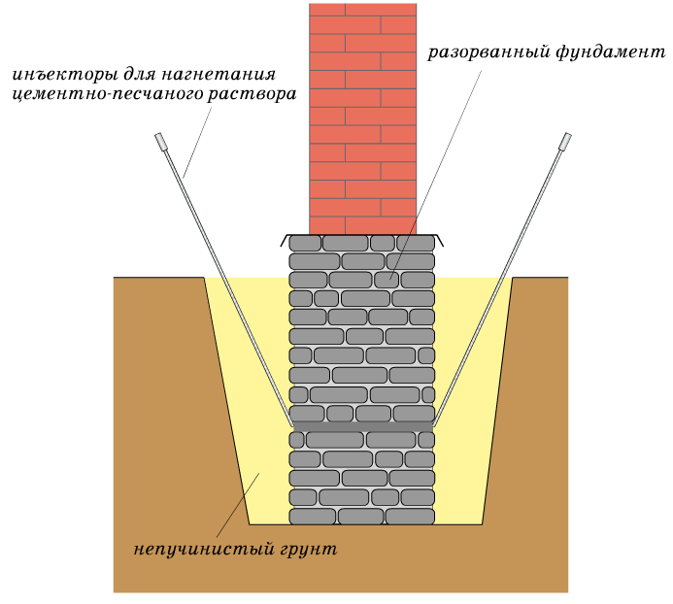
Устранение разрыва ленточного фундамента

Slide 50
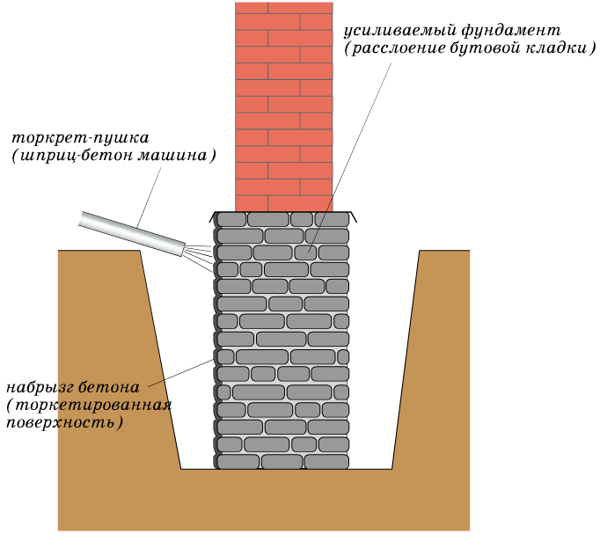
Закрепление бутовой кладки подверженной расслоению торкретбетоном

Slide 51
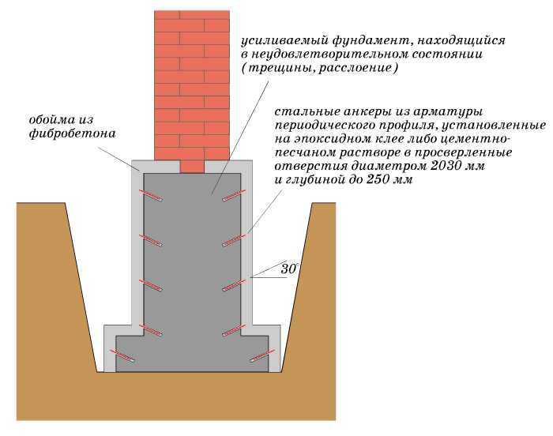
Закрепление стен подвала и фундамента устройством обоймы из фибробетона

Slide 52
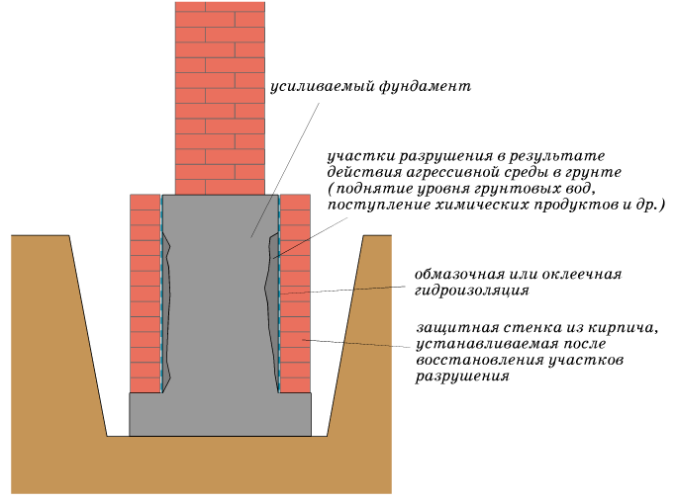
Закрепление фундаментов устройством защитных стенок

